Slide 2
Rovnovážná poloha těles

Slide 3
Umíš odpovědět
?
Která tělesa se snadno překlopí
Která tělesa se nepřeklopí
Vysvětlete proč

Slide 4
Podle vzájemné polohy těžiště a závěsu tělesa rozeznáváme tři různé rovnovážné polohy:
stálá (stabilní)
volná (indiferentní)
vratká (labilní)

Slide 5
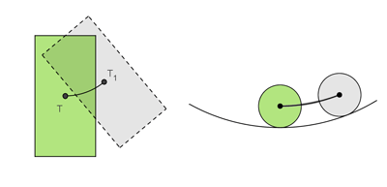
Stálá (stabilní) poloha
těžiště se nachází pod závěsem
jestliže těleso z této polohy vychýlíme, vrací se vždy zpět

Slide 6
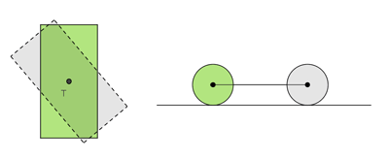
Volná (indiferentní) poloha
závěs je umístěn v těžišti
při vychýlení zůstává těleso v libovolné poloze / otáčí se /

Slide 7
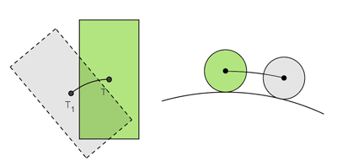
Vratká (labilní) poloha
těleso je uchyceno pod těžištěm
těleso se nachází ve vratké poloze pouze tehdy, jestliže se jeho těžiště nalézá přesně ve svislé přímce nad podpěrou

Slide 8
při malém vychýlení je rovnováha sil
porušena a těleso přechází do polohy
stabilní
těleso je v rovnovážné poloze stálé také
tehdy , je-li podepřeno alespoň ve třech
bodech, které neleží v přímce a prochází-li
svislá těžnice obrazcem, který tyto body
vytvářejí

Slide 9
Použitá literatura a zdroje obrázků :
TESAŘ, Jiří; JÁCHYM, František . Fyzika 2 pro ZŠ : Síla a její účinky. Vyd. 1. Praha : SPN, 2008. 88 s. ISBN 978-80-7235-381-1.
www.office.microsoft.com
Www.techmania.cz : edutorium [online]. 2008 [cit. 2011-09-28]. Fyzika v pozadí. Dostupné z WWW: <http://www.techmania.cz/edutorium/art_exponaty.php?xkat=fyzika&xser=4d656368616e696b61h&key=255>.

